Slide 1

Федеральное агентство по рыболовству
Федеральное государственное бюджетное образовательное
учреждение высшего образования
«Астраханский государственный технический университет»
Система менеджмента качества в области образования, воспитания, науки и инноваций сертифицирована DQS
по международному стандарту ISO 9001:2015
Институт Информационных технологий и коммуникаций_________________
Направление подготовки ____________________________________________
Профиль Автоматизированные системы обработки информации и управления
Кафедра Автоматизированные системы обработки информации и управления
ВЫПУСКНАЯ КВАЛИФИКАЦИОННАЯ РАБОТА БАКАЛАВРА ТЕМА «АВТОМАТИЗАЦИЯ УПРАВЛЕНИЯ ОБРАЗОВАТЕЛЬНЫМ ПРОЦЕССОМ В «РШТ»»
Выполнил: обучающийся гр. ДИНРБ-41 Кузургалиев Радмир Алексеевич
Руководитель: к.т.н., доцент Лаптев Валерий Викторович

Slide 2

Введение
«Региональный школьный технопарк» – это динамичное место, где активно развивается техническое и инженерное образование для школьников. Благодаря разнообразию образовательных программ и технических возможностей новых технологий, сотрудникам технопарка необходимо обладать эффективными инструментами для управления программами и ресурсами.

Slide 3
Проблема
«Региональный школьный технопарк» уже имеет информационную систему, но она обладает несколькими недостатками:
Ненормированная БД;
Отсутствие целостности у запросов к БД;
Проблемы масштабировании системы;
Отсутствие строгой архитектуры;
Проблемы с обеспечением доступа к файлам

Slide 4
Актуальность
Таким образом становится актуальным автоматизация управления образовательным процессом, так как существующая система не способна обеспечить эффективное управление и аналитику.

Slide 5
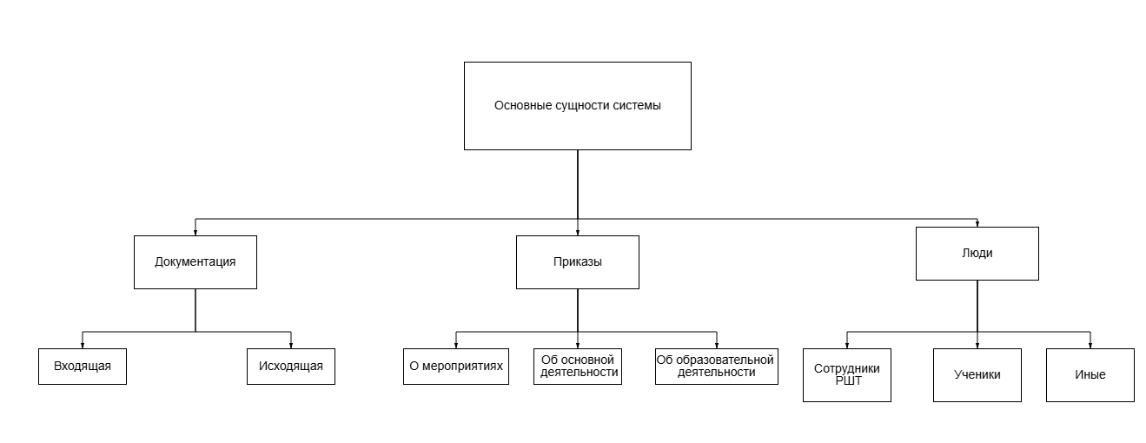
Предметная область

Slide 6
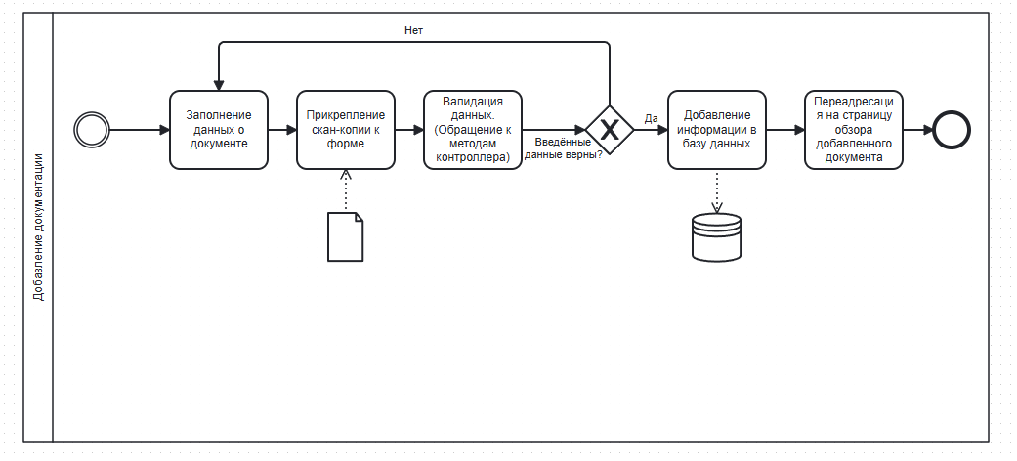
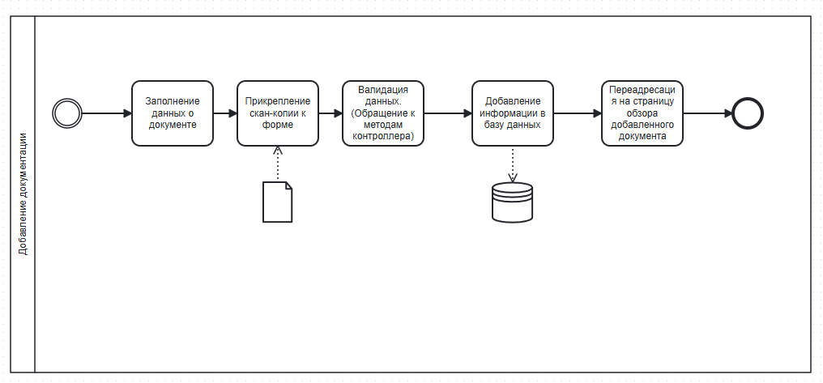
Существующая система

Slide 7
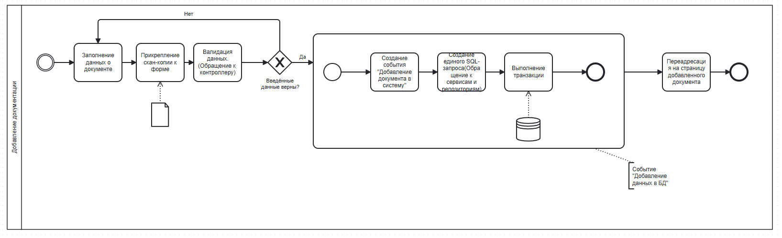
Желаемый принцип работы

Slide 8
Цели и задачи
Цель: автоматизировать управление образовательным процессом и документооборотом в организации «Региональный школьный технопарк» путём создания эффективной информационной системы
Задачи:
изучение необходимого теоретического материала;
проведение анализа предметной области, требований заказчика;
составление примерного плана разработки;
проектирование базы данных;
разработка и тестирование программного продукта;
написание технической документации;
внедрение информационной системы в организации.

Slide 9
Назначение
Назначение автоматизированной (информационной) системы «Регионального школьного технопарка» заключается в обеспечении бесперебойной и эффективной работы системы автоматизации образовательного процесса. Программный продукт позволяет автоматизировать образовательный и административный процесс в организации.

Slide 10
Спасибо за внимание!

